Slide 1
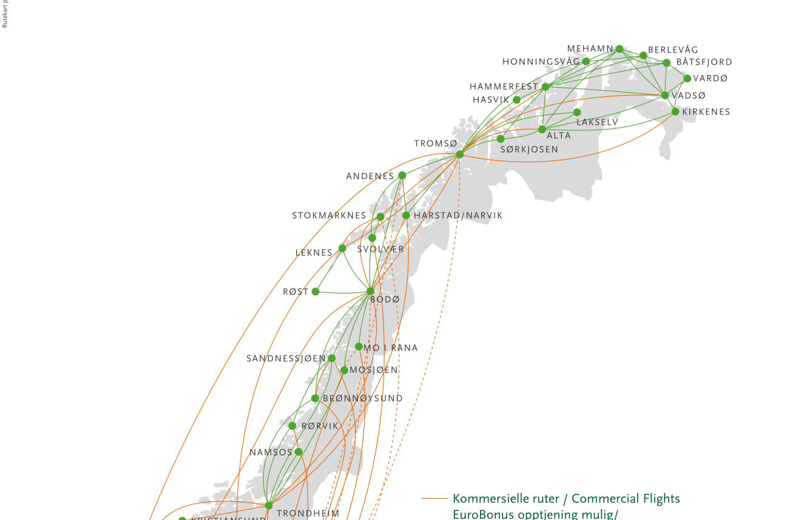

FOT-ruter i Nord-Norge
Lars Stinessen
Rådgiver luftfart
16.11.2020.
Bilde lånt fra Widerøe, presentasjon av Terje Skram

Slide 2
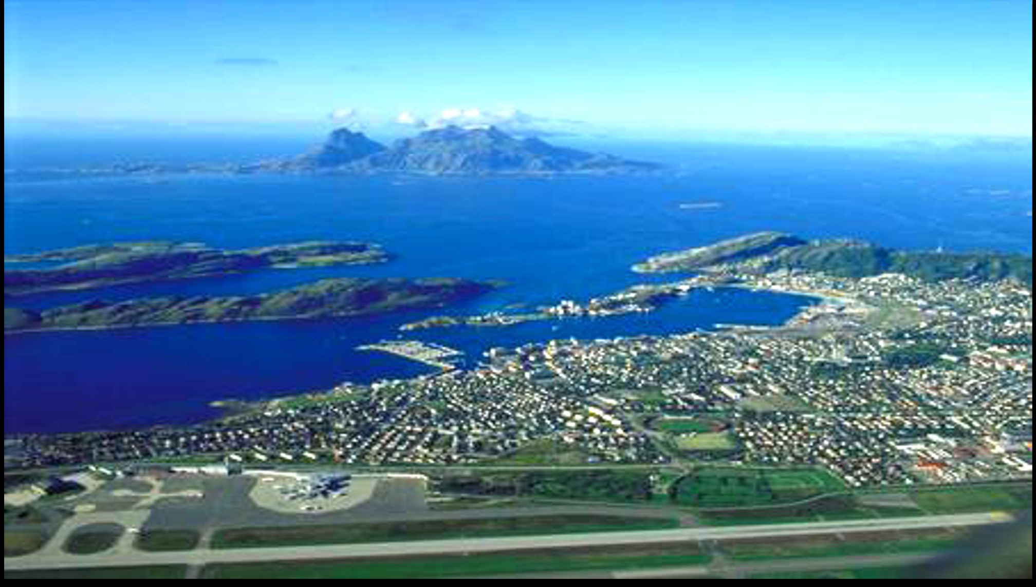
Bakgrunn
Regionreform
  Fylkeskommunene overtar forvaltningen av anbudsrutene for fly (FOT)
  Ny kontraktsperiode 1. april 2022 – 31. mars 2027. Alle ruteomr. fra TRD og nordover
  Ny rute BOO-EVE fra 1. jan 2021. Forvaltes av SD til 31. mars 2022.
  Helkopterrute BOO-Værøy 1. august 2019 – 31. juli 2024. Kontraktforvaltning og budsjettmidler overtas av Nfk 1. jan 2021
Fordel ved reform
  «øket regional prioriteringseffektivitet»
Utfordringer ved reform
  Ekstra adminkostnader
  Samordning på tvers av fylkesgrenser
  Mulig tap av stordriftsfordel
  Mulig svak utnyttelse av flyflåte og besetninger

Slide 3
Hovedpunkter
Fra tidligere høringer, uttalelser og vedtak kan følgende slutninger trekkes:
Uakseptabel svekkelse av tilbud mellom Salten og Ofoten
Uakseptabel svekkelse av tilbud på Helgeland
Vanskeligere for pasienttransport, næringsliv, reiseliv og privatpersoner
For høye billettpriser på Stokmarknes (kommersiell)
Fylkeskommunene skal samarbeide

Slide 4
Faktiske forhold, regionvis
Kilder:
Anbudsdokumenter 2012-2017
Anbudsdokumenter 2017-2022
Ruteprogram 2014, representativt for 2012-2017
Ruteprogram 2020, før og etter Covid-19
Statistikk fra Helse Nord

Slide 5
Ofoten
Evenes – Tromsø stabil siden 2012
I 2014: Samlet for Narvik/Framnes og Evenes til Bodø; 30 ukentlige avganger hver vei
1. april 2017: Framnes legges ned. Widerøe flyr kommersielt BOO-EVE.
Mai 2020: Widerøe legger ned ruten BOO-EVE
Mai 2020 – des 2020: INTET flytilbud mellom Salten og Ofoten
Januar 2021: Ny FOT-rute BOO-EVE, 12 ukentlige avganger, tilsv 40 % av den samlede trafikken før 2017

Slide 6
Ofoten
5 | EVE-TOS | To daglig man-fre OK To avg samlet lør-søn OK Man-fre land TOS før 10:00 OK 15 500 seter årlig OK
 | TOS-EVE | To daglig man-fre OK To avg samlet lør-søn OK Man-fre siste avg etter 16:00 OK 15 500 seter årlig OK
Nytt, fra 1. jan 2021 | EVE-BOO | To daglig man-fre To avg samlet lør-søn Man-fre land BOO senest 08:30 16 250 seter årlig
 | BOO-EVE | To daglig man-fre To avg samlet lør-søn Man-fre siste avg tidligst 17:00 16 250 seter årlig

Slide 7
Konkurranseforhold
Widerøe er i praksis eneste aktuelle tilbyder på kortbane
På lengre baner (1199 m eller mer), flere aktuelle tilbydere
Ruteområde | Rute(r)
1 | Ruter mellom Kirkenes, Vadsø, Vardø, Båtsfjord, Berlevåg, Mehamn, Honningsvåg, Hammerfest og Alta.
2 | Hasvik – Tromsø v.v. Hasvik – Hammerfest v.v. Sørkjosen – Tromsø v.v.
3 | Lakselv – Tromsø v.v.
4 | Andøya – Bodø v.v. Andøya – Tromsø v.v.
5 | Harstad/Narvik – Tromsø v.v.
6 | Svolvær – Bodø v.v.
7 | Leknes – Bodø v.v.
8 | Røst – Bodø v.v.
9 | Brønnøysund – Bodø v.v. Brønnøysund – Trondheim v.v.
10 | Sandnessjøen – Bodø v.v. Sandnessjøen – Trondheim v.v.
11 | Mo i Rana – Bodø v.v. Mo i Rana – Trondheim v.v.
12 | Mosjøen – Bodø v.v. Mosjøen – Trondheim v.v.
13 | Namsos – Trondheim v.v. Rørvik – Trondheim v.v.
Ruteområder 2017-2022

Slide 8
Konkurranseforhold
Forutsetninger:
  BOO-EVE tas inn fra 2022
  SKN-BOO/TOS tas inn i tillegg
Ruteområder inndelt i enkeltstrekninger:
  21 ruter (68 %) har kortbane i minst den ene enden
  10 ruter (32 %) har lang bane i begge ender
Målt i antall passasjerer, sannsynligvis noe større andel på langbane-langbane
Likevel, bare omtrent 1/3-del av passasjergrunnlaget som er gjenstand for reell konkurranse

Slide 9
Prognose for luftfarten
International Air Transport Association (IATA):
Passasjertrafikken ikke tilbake til 2019-nivå før kanskje i 2024
Internasjonal trafikk og langdistanse verre stilt enn kortdistanse
Stor usikkerhet de nærmeste år
Avventer prognoser fra Avinor om FOT-rutenettet

Slide 10
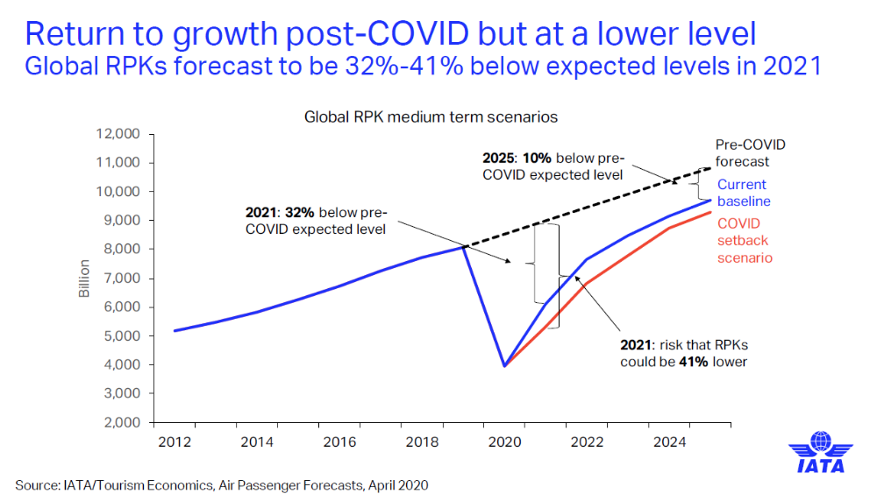

Slide 11
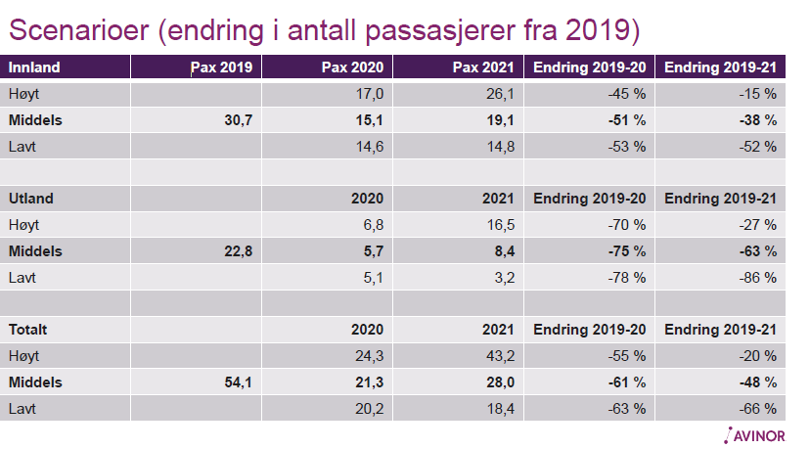

Slide 12
Passasjertrafikk sep-okt 2020

Slide 13
Prinsippet bak FOT-ruter
Forpliktelse til offentlig tjenesteyting (FOT):
  Privat leverandør forplikter seg til en bestemt leveranse, mot en kontraktfestet kompensasjon fra Staten
  Adgang til FOT regulert i Europaparlaments- og rådsforordning (EF) nr. 1008/2008
  FOT skal i prinsippet ikke brukes når det eksisterer et adekvat kommersielt tilbud
  Leveranse typisk definert ved kriterier som minimum kapasitet, minimum frekvenser, tidligste/seneste avgangs- og landingstider, og maksimalpriser
  Tilbydere med det laveste kompensasjonskravet vinner anbudet

Slide 14
Prinsippet bak FOT-ruter (nettokontrakter)
Leveransekostnader – passasjerinntekter = FOT-tilskudd
eller mer korrekt
(Leveransekost+avkastningskrav+risikopåslag) – forventede passasjerinntekter = anbudspris
To måter å redusere FOT-tilskuddet på:
  Redusere kostnader
  Øke inntekter
kostnader
Min FOT-tilskudd
Passasjer-inntekter

Slide 15
Rammetilskudd 2020
Ruteområde |  | 4. driftsår | Per måned
1 | Finnmark | 166 716 493 | 13 893 041
2 | Hasvik og Sørkjosen | 51 226 767 | 4 268 897
 | Totalt komb. a | 217 943 260 | 18 161 938
3 | Lakselv | 6 646 089 | 553 841
4 | Andøya | 26 734 112 | 2 227 843
5 | Harstad/Narvik (kun TOS) | 8 817 987 | 734 832
 | Totalt komb. e | 42 198 189 | 3 516 516
6 | Svolvær | 20 925 893 | 1 743 824
7 | Leknes | 25 013 286 | 2 084 440
8 | Røst | 24 531 856 | 2 044 321
 | Totalt komb. g | 70 471 035 | 5 872 586
9 | Brønnøysund | 25 216 146 | 2 101 346
10 | Sandnessjøen | 13 296 683 | 1 108 057
11 | Mo i Rana | 21 236 984 | 1 769 749
12 | Mosjøen | 35 508 722 | 2 959 060
13 | Namsos/Rørvik | 46 306 187 | 3 858 849
 | Totalt komb. k | 141 564 723 | 11 797 060
Nordland: 201,3 MNOK
+BOO-EVE 11 MNOK
+ heli Værøy 40 MNOK

Slide 16
Covid-19 tilskudd 2020
Covid-19 anslag per juni 2020 (Widerøe): Nord-Norge + Sør-Norge
Mars+april | Mai | Juni | Juli | August | September | Oktober | November | Desember | Sum
54 000 000 | 34 000 000 | 32 000 000 | 17 000 000 | 17 000 000 | 19 000 000 | 13 000 000 | 17 000 000 | 7 000 000 | 210 000 000
Beregnet inntektstap i 2020 beregnet til 224 MNOK i Nordland alene

Slide 17
Fordeling passasjerinntekter og FOT-tilskudd

Slide 18
Ruteopplegg og regional samordning

Slide 19
Ruteopplegg og regional samordning
Fly har høy hastighet og aksjonsradius
  Et flyselskap sprer sin virksomhet over store geografiske områder
  Effektiv ressursutnyttelse betinger samordning i et spredt rutenett
Viktige kostnadsdrivere i flyselskaper:
  Dårlig utnyttelse av flåte og besetning
Våre vurderinger:
  Se sammenhengen helt fra Trondheim til Finnmark
  Unngå rush morgen og kveld, med dødtid midt på dagen (vanskelig)
  Vanskelig å se f eks Mosjøen isolert fra resten av Helgeland, eller Helgeland helt isolert fra Namdalen
Fylkeskommunen driver ikke detaljert ruteplanlegging, men vi kan foreta enkle simuleringer for å fastslå hvorvidt effektiv ruteplanlegging er mulig

Slide 20
Arbeidsformer, partnere/forum
Fylkeskommunene Nordland, Troms og Finnmark og Trøndelag:
  Alle fylkene har politiske vedtak om samarbeid
  Samarbeidsforum etablert
  Samordning
  Administrativ arbeidsdeling
  Respektive fylkesadvokater engasjert, juridisk forpliktelse
Fylkeskommuner, Samferdselsdepartementet, Avinor:
  Erfaringsdeling
  Strategi
  Statistikk og prognose
Nfk, Strategisk ruteplan, Helse Nord, NHO Nordland og LO Nordland:
  Prioriteringer (avgangstider, frekvenser, volum og pris)
  Simulere ruteopplegg
  Kostnadsberegne

Slide 21
Arbeidsformer, partnere/forum
Andre eksterne partnere:
  Luftfartstilsynet
    Operative vurderinger
    Realismevurdering
  Widerøe
    Tekniske/operative, ikke-sensitive spørsmål
Interne partnere:
  Ruteplanleggere buss/båt
  Økonomi
  Juridisk

Slide 22
Fremdriftsplan med milepæler, 2020-2022
(tentativ, vedtatt i HU for transport, Trøndelag FK)
(fylker og departement enige om å utsette disse datoene et par mnd, grunnet unormale omstendigheter)
14. sep 20 Utsendelse av høringsbrev (kan utsettes/sløyfes)
(16. okt 20 Høringsfrist)
25. nov 20 Mandat for flyrutekjøp
  Utarbeidelse av et konkurransegrunnlag for flyrutekjøpet
  Klargjøring og oversendelse av notiser om FOT til ESA for publisering. Kan ta inntil 2 måneder.
14. jan 21 Kunngjøring av konkurranse
  Publisering av ESA samme dag
14. mar 21 Tilbudsfrist
  Evaluering og eventuelt forhandlinger. Dialog med Luftfartstilsynet og Avinor. Tildeling av kontrakt. Informer ESA om tildeling
20. jun 21 Signering kontrakt
1. apr 22 Oppstart kontrakt

Slide 23
Politiske dilemma
Distriktshensyn versus økonomi og miljø (redusert overkapasitet)
Helgeland versus Vesterålen og Ofoten
Næringsutvikling og helse versus økonomi
Flyruter versus utdanning, kultur eller annet
Osv osv..

Slide 24
Konklusjon
Betydelige faglige og politiske utfordringer å løse i fellesskap

